Slide 1
THEMA: Visie ONDERDEEL: Reflectiekaart 1
- Waarom doen we aan Samen Opleiden en Samen Professionaliseren? -
De maatschappelijke aanleidingen en doelen …
Verbinden leren op het instituut en in de praktijk Het verkleinen van de kloof tussen theorie en praktijk, tussen het instituut en de school. Met als doel om de opleidingen beter bij de praktijk aan te laten sluiten, daardoor de kwaliteit van docenten te vergroten.
Aanpak voor lerarentekort Door kwalitatief betere opleidingsplaatsen en verkleinen kloof instituut en de scholen, de uitval van docenten in de eerste jaren na afstuderen tegen te gaan.
Leven lang leren en leren te leren Door het samen leren en ontwikkelen en door specifieke aandacht voor het leren van studenten, starters en zittende docenten dragen we bij aan een leven lang leren. Dit wordt als voorwaardelijk gezien om om te gaan met de veranderingen in de maatschappij.
Professionalisering en talentontwikkeling Professionalisering voor zittende collega’s en lerarenopleiders. Door samen onderwijs te ontwikkelen en uit te voeren leren we van en met elkaar.
Wat is de toegevoegde waarde van Samen Opleiden en Samen Professionaliseren voor jullie als (opleidings)school?
Wat is de toegevoegde waarde van ieder van de partners en op welke wijze benutten jullie die toegevoegde waarde?
In hoeverre zijn deze doelen van Samen Opleiden en Samen Professionaliseren bekend bij alle betrokkenen?
Wat is voor jullie de reikwijdte van Samen Opleiden en Samen Professionaliseren? Begeleiden/Opleiden/Onderzoek/Inductie/Professionalisering/Innovatie/Cocreatie

Slide 2
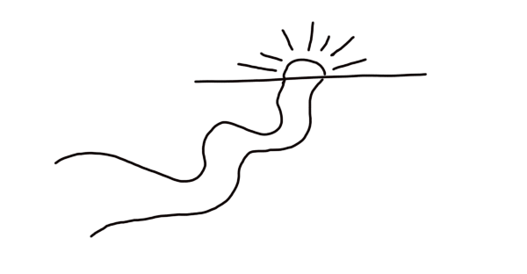
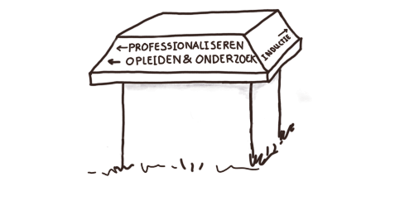
THEMA: Visie ONDERDEEL: Reflectiekaart 2
- Visie van de school als inspiratie voor het opleiden van leraren -
Wat is jullie visie op leren van jullie leerlingen? Waarin zijn jullie onderscheidend?
Welke unieke leermogelijkheden biedt de visie van de school voor leraren in opleiding?
Op welke wijze wordt jullie unieke visie en context nu ingezet voor het opleiden van docenten?

Slide 3
THEMA: Visie ONDERDEEL: Reflectiekaart 3
- Visie in de breedte -
De vijf pijlers van het werven tot en met het behouden van leraren
Werven
Heb je als eens nagedacht over werken in het onderwijs? Kunnen leerlingen of potentiële zij-instromers meelopen?
Matchen
Niet iedere school is hetzelfde; qua cultuur, didactiek, pedagogische visie en levensbe-schouwing zijn er grote verschillen. Wat is kenmerkend voor jullie school? Kunnen studenten, zij-instromers en eigen collega’s zich hierop oriënteren?
Opleiden
Opleiden is effectief als het leren op het instituut en op de werkplek optimaal op elkaar aansluiten. Dit gebeurt als:
Theorie en praktijk continu met elkaar verbonden worden; dan wordt het leren betekenisvol.
Als de unieke context van de leerwerkplek (school) benut wordt; dan heb je authentieke leersituaties.
Begeleiden
Landelijk stopt 1 op de 3 startende docenten in de eerste drie jaar van hun loopbaan en verlaten het onderwijs. Om dit te voorkomen is goede inductiebegeleiding voorwaardelijk.
Professionaliseren
Blijven leren en ontwikkelen is een van de voorwaarden voor een aantrekkelijke te baan en motivatie. Daarnaast heb je als docent een voorbeeldrol naar leerlingen, leraren in opleiding en collega’s in het leren leren en levenslang blijven leren.
In hoeverre hebben jullie een visie op ieder van de vijf pijlers?
In hoeverre kan iedere collega die visie in eigen woorden uitleggen? Kortom: is de visie doorleefd?

Slide 4
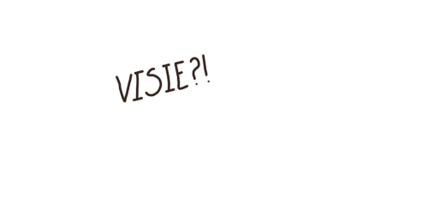
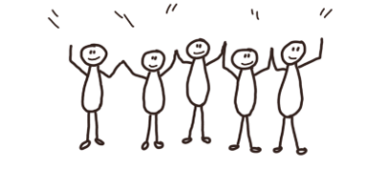
THEMA: Visie ONDERDEEL: Reflectiekaart 4
- Het belang van een gedeelde doorleefde visie -
Wat is een gedeelde doorleefde visie? Een gedeelde doorleefde visie is een visie die iedere collega in eigen woorden uit kan leggen.
Een gedeelde doorleefde visie is voorwaardelijk voor…
….samenwerken aan hetzelfde doel (Smetsers, 2007; Onderwijsraad, 2015; Derksen, 2021).
… samen te kunnen leren en reflecteren (Derksen, 2021; Van Wessum & Verheggen, 2023).
… te kunnen uitspreken en aanspreken (Broekhuis & Molleman, 2001; Kleijnen, 2012; Derksen, 2021).
… successen te kunnen vieren.
… te kunnen prioriteren (Meester, 2021).
… professionele ruimte te bieden (Both & De Bruijn, 2012).
… bij de context van de school passend professionaliseringsbeleid te maken.
… bij de context van de school passend kwaliteitsbeleid te maken.
Een gedeelde doorleefde visie geeft antwoord op de vraag…
…welke wedstrijd spelen wij?
…wat zijn de spelregels?
…wanneer doen we het goed?
…waar trainen we op?

